Slide 1









Les espècies exòtiques invasores i la conservació de la biodiversitat
Projecte NATURABEGUR. Millora de l’estat de conservació i la biodiversitat de l’espai natural maritimoterrestre de les Muntanyes de Begur.
Un projecte de:
Amb el suport de:
Finançat a càrrec del
Fons del Patrimoni Natural
Col·labora:

Slide 2
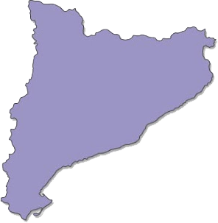
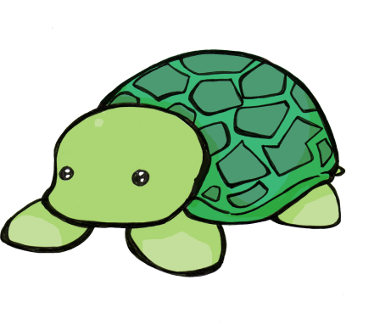
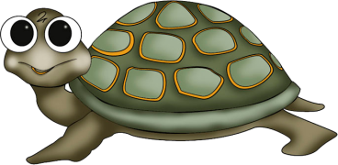

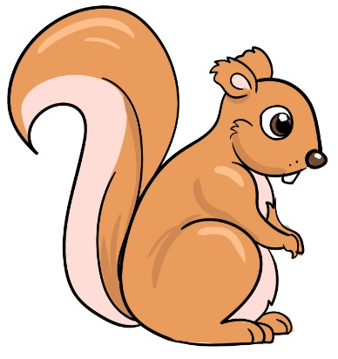
DEFINICIONS
ESPÈCIE NATIVA O AUTÒCTONA
ESPÈCIE EXÒTICA

Slide 3


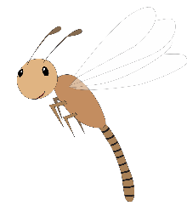
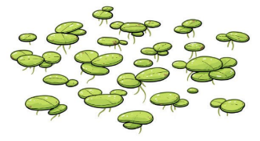

COM APAREIX UNA ESPÈCIE INVASORA?
ESPÈCIE EXÒTICA
TRANSPORT HUMÀ
LI AGRADEN LES NOVES CONDICIONS
ES REPRODUEIX MOLT
ESPÈCIE INVASORA

Slide 4


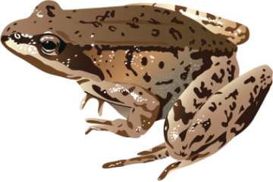
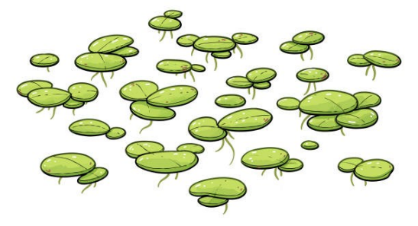
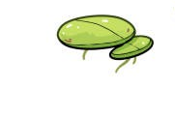

IMPACTES DE LES INVASIONS
PÈRDUA D’ANIMALS I PLANTES AUTÒCTONES

Slide 5
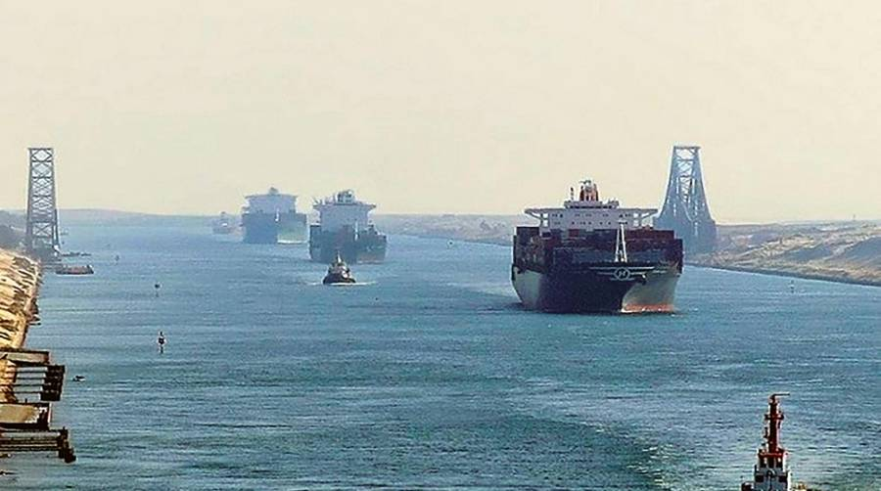
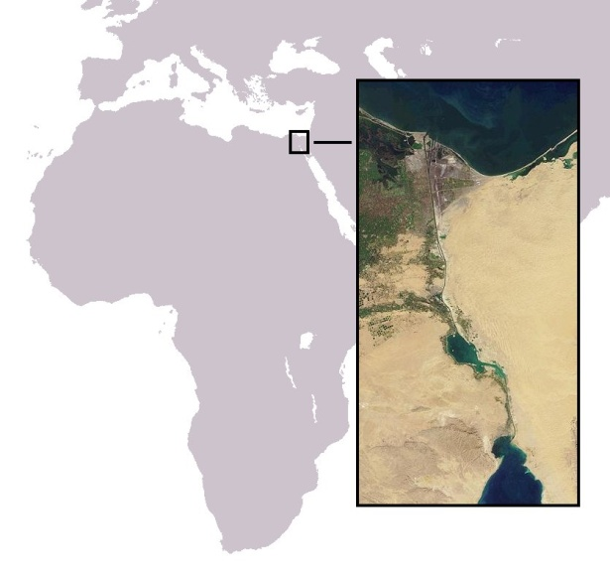
COM ARRIBEN LES ESPÈCIES EXÒTIQUES DEL MAR?
SOVINT DE FORMA NO INTENCIONADA
CANAL DE SUEZ
(Egipte)

Slide 6
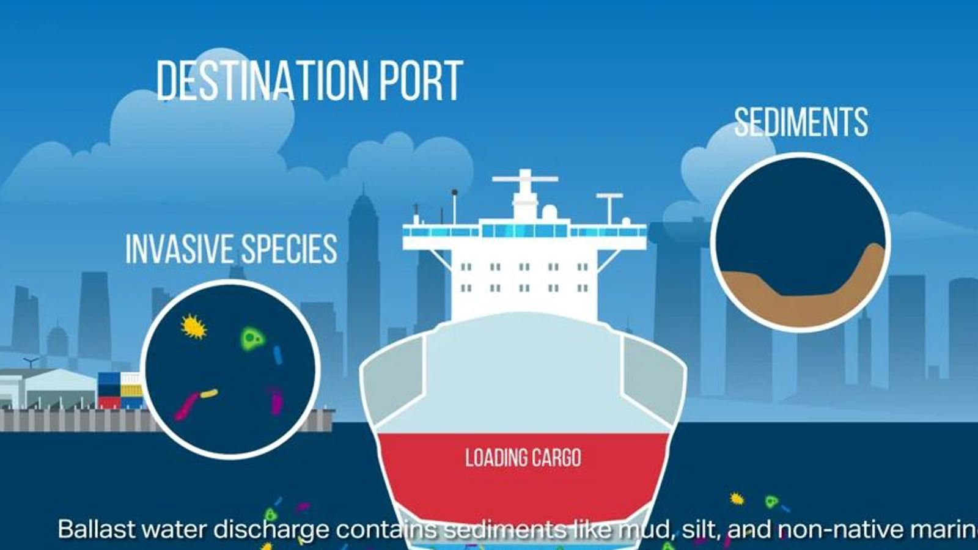
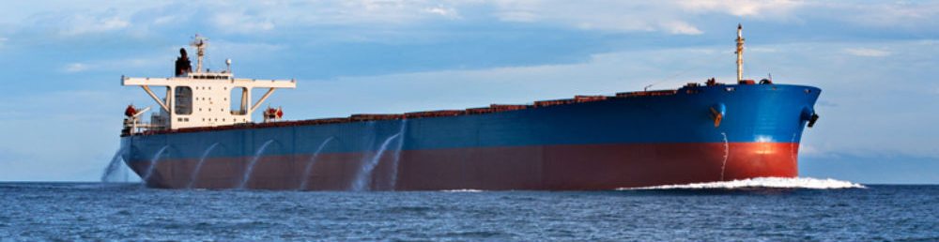
AIGÜES DE LLAST

Slide 7

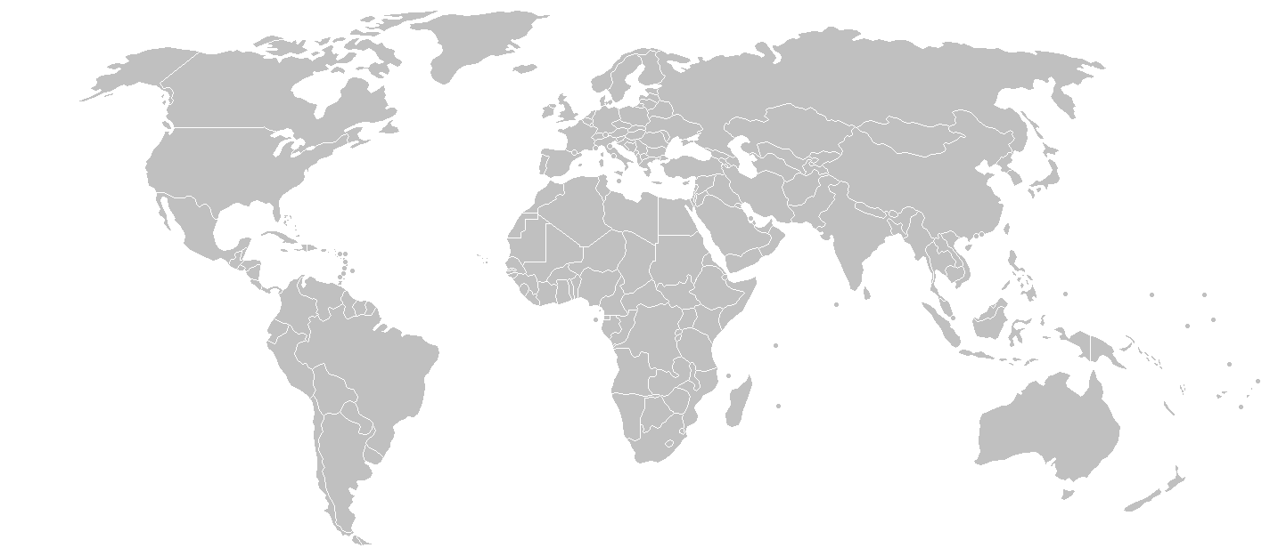
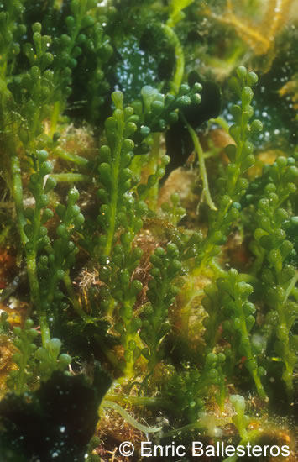
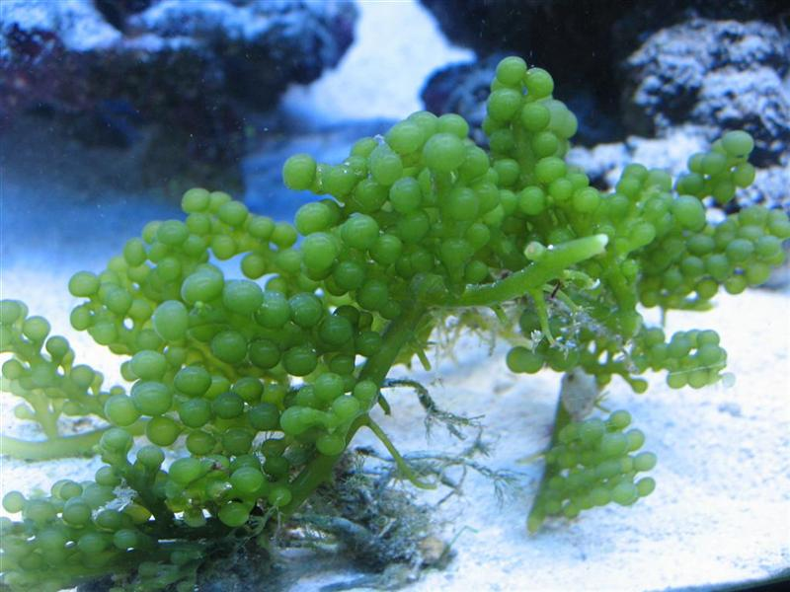
ALGA CAULERPA Caulerpa racemosa
ARRIBA PER:
VAIXELLS I COMERÇ D’ORGANISMES PER ALS AQUARIS.
DE QUALSEVOL TROSSET DE L’ALGA EN POT SORTIR UNA DE NOVA!!!

Slide 8
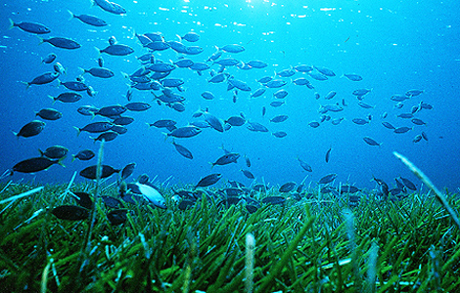
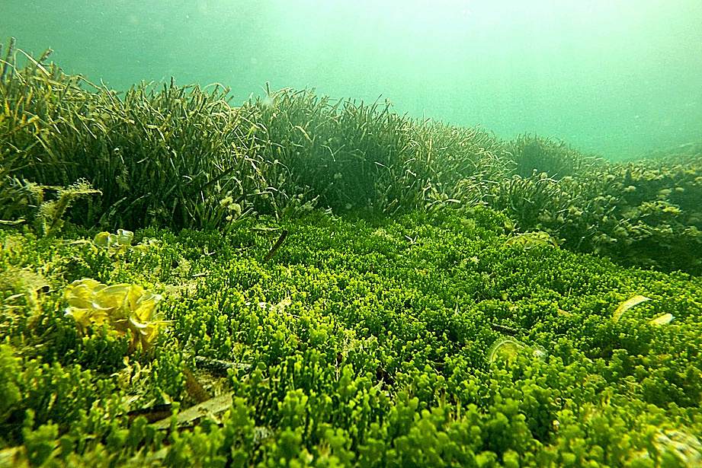
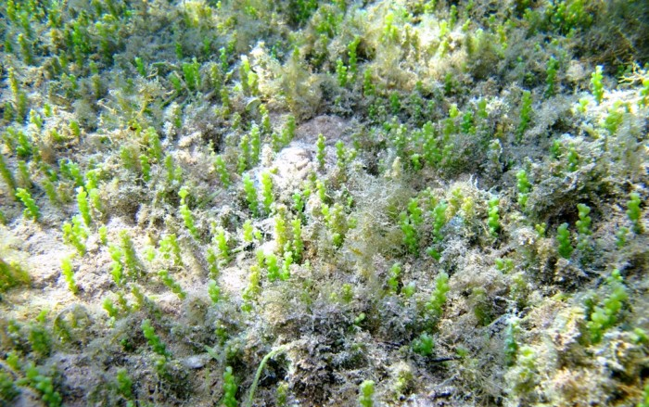
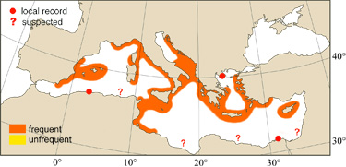
AFECTA GREUMENT EL NOSTRE FONS MARÍ!
ÉS MOLT DIFÍCIL D’ELIMINAR

Slide 9
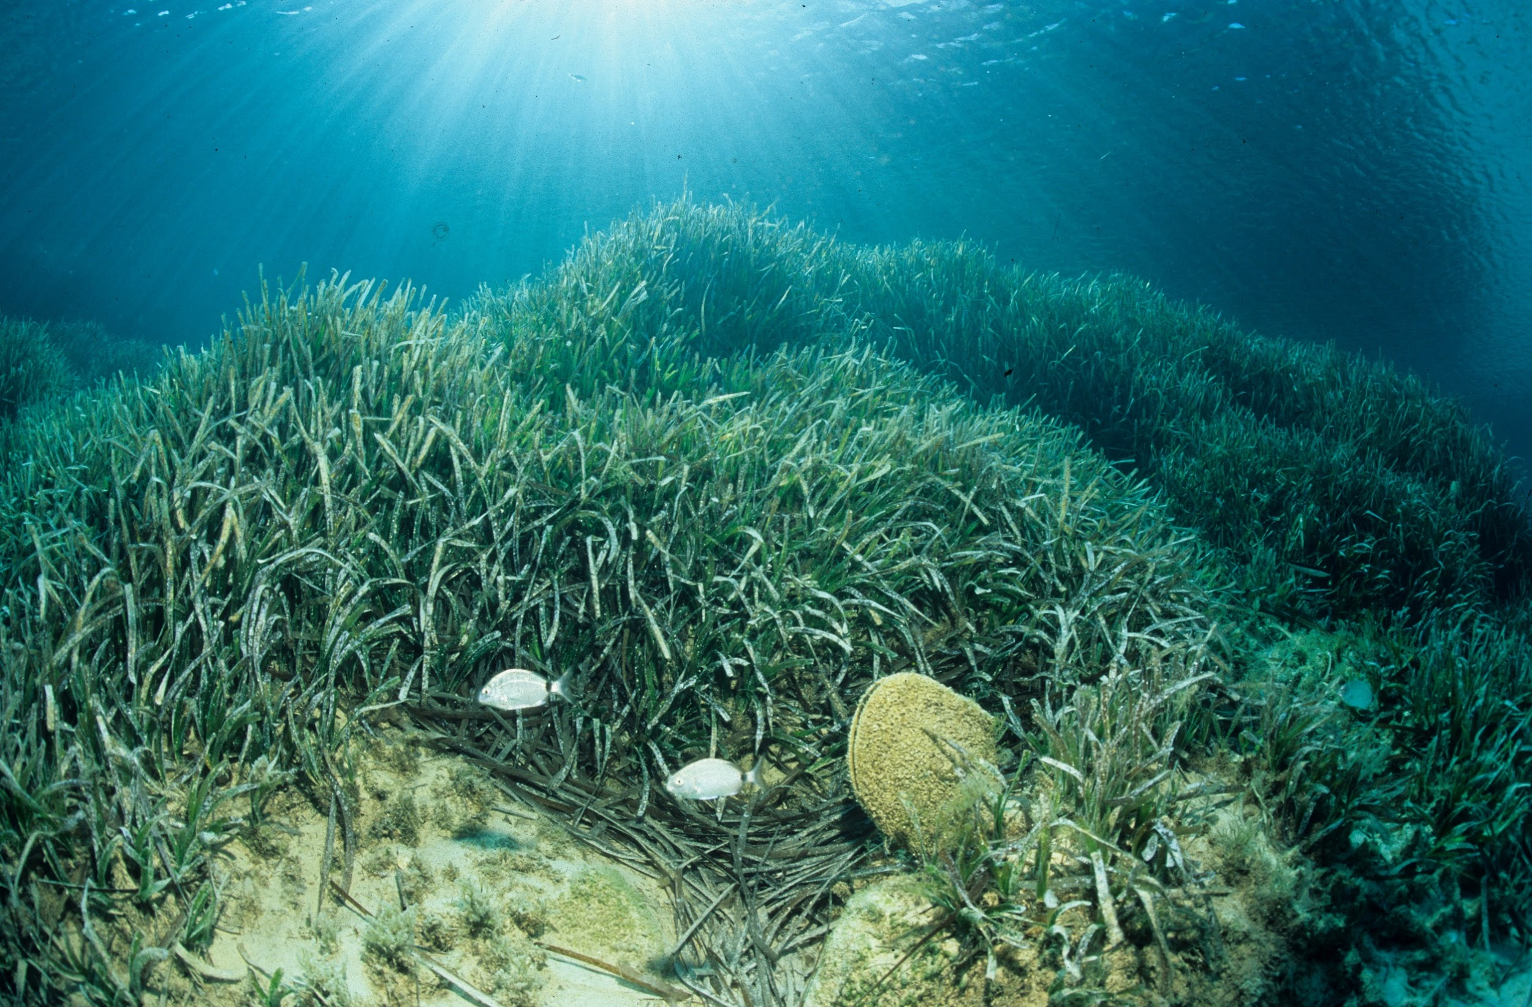

Posidònia
Posidonia oceanica

Slide 10
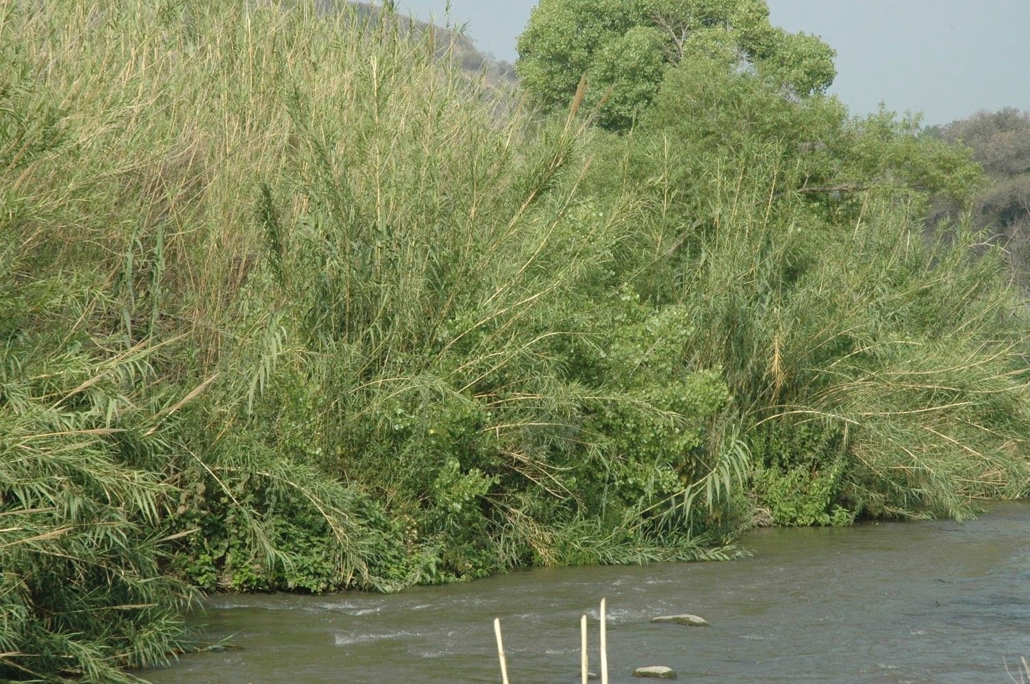
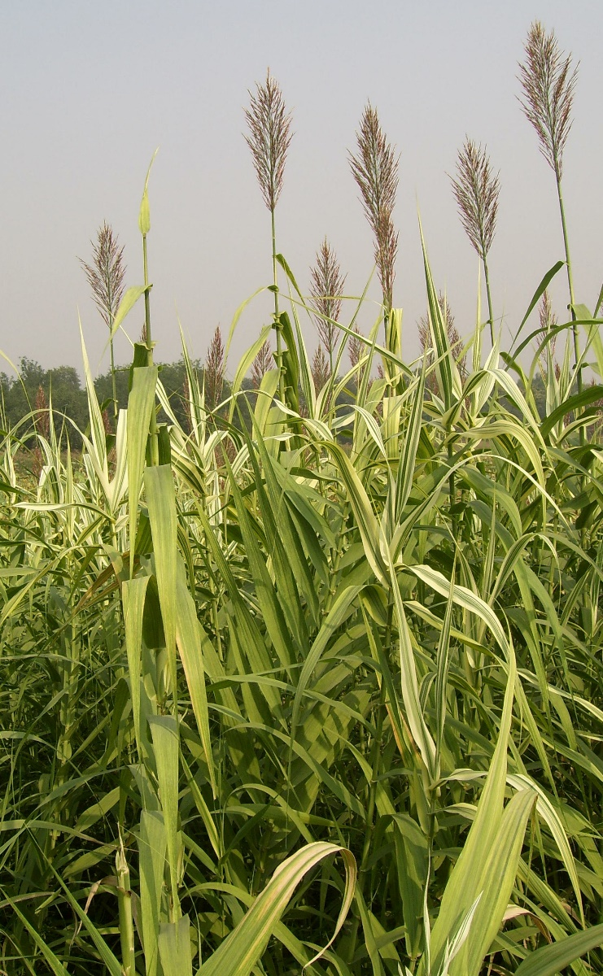
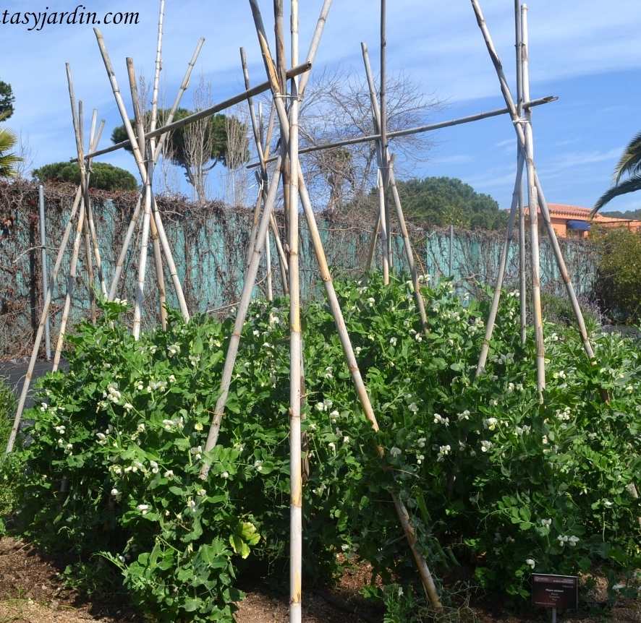
CANYA Arundo donax

Slide 11
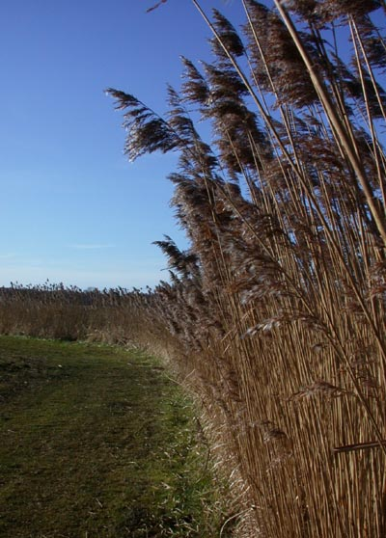
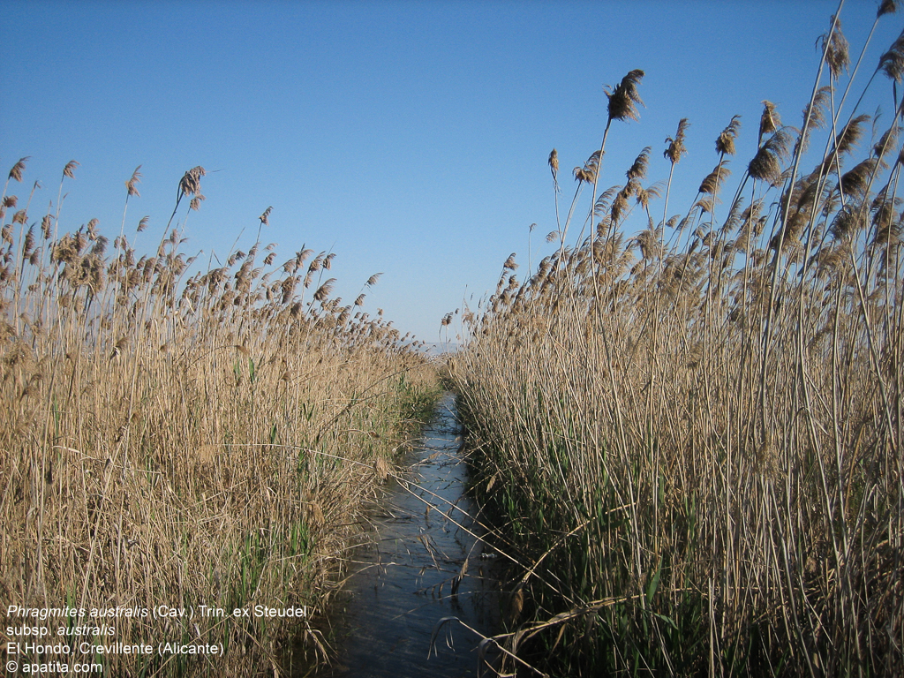
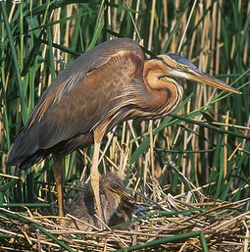
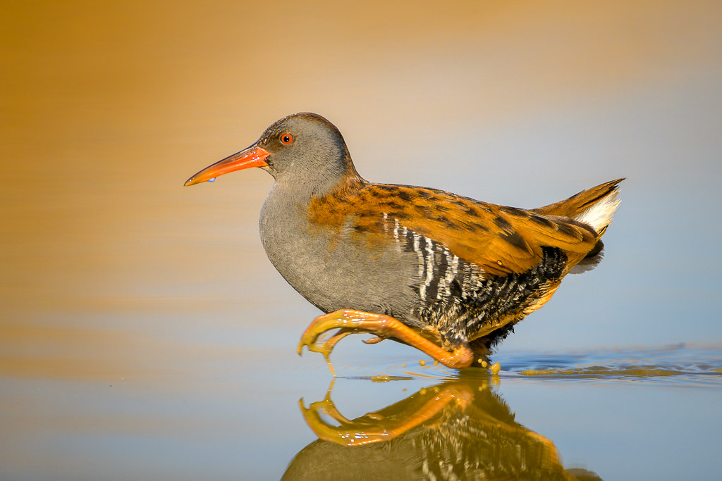
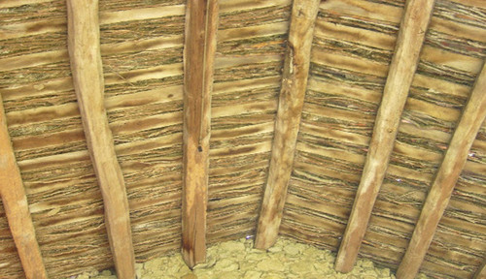
CANYÍS
Phragmites australis

Slide 12
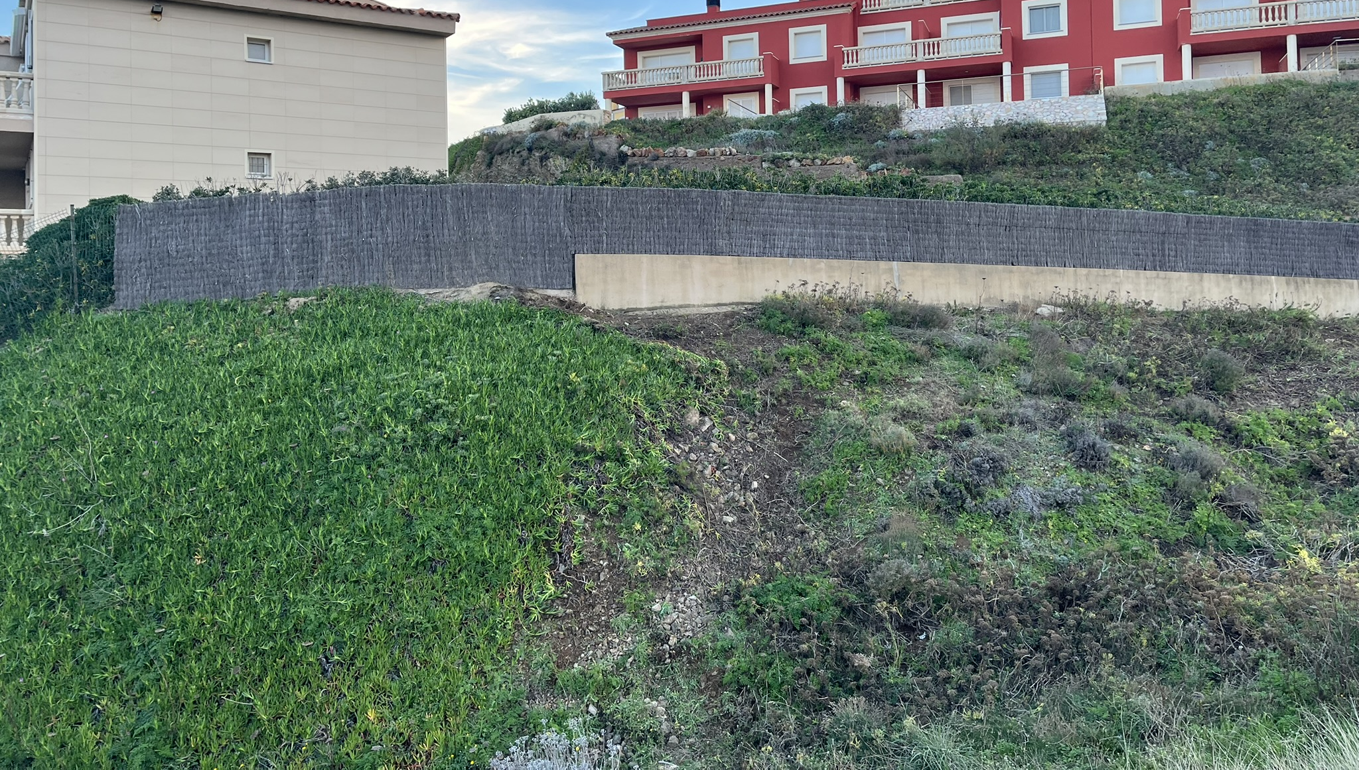
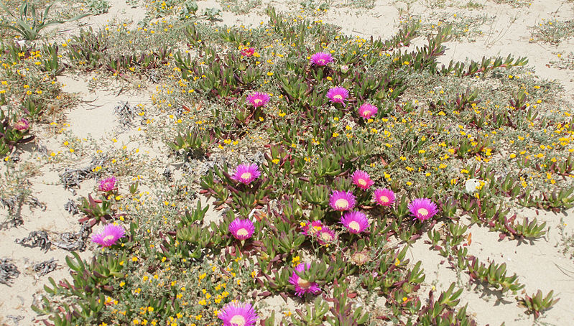
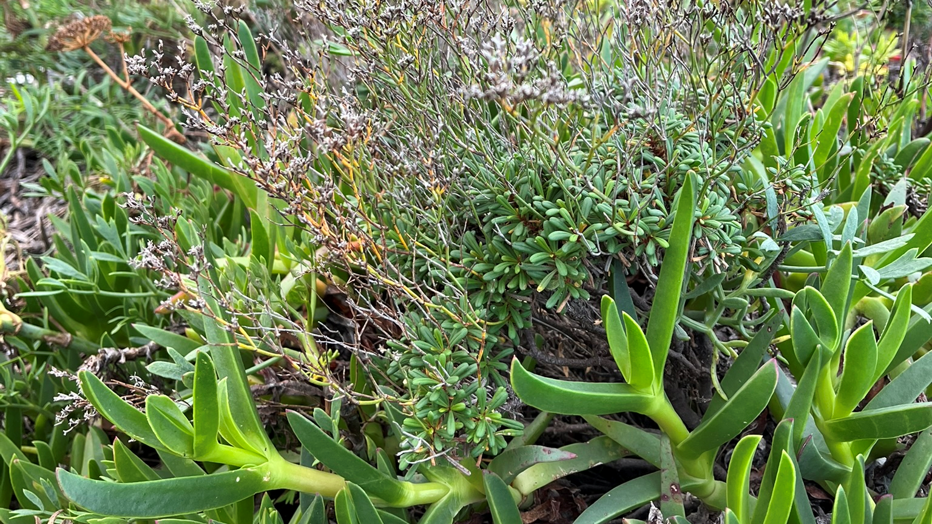
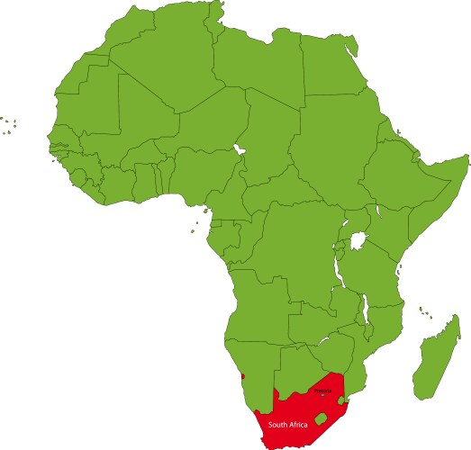
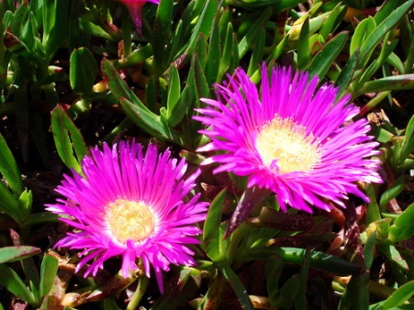
UNGLA DE GAT O BÀLSAM Carpobrotus sp.
ORIGINÀRIA DE SUD-ÀFRICA
El bàlsam, s’ha utilitzat molt en JARDINERIA I COM A ESTABILITZADORA DE DUNES.

Slide 13
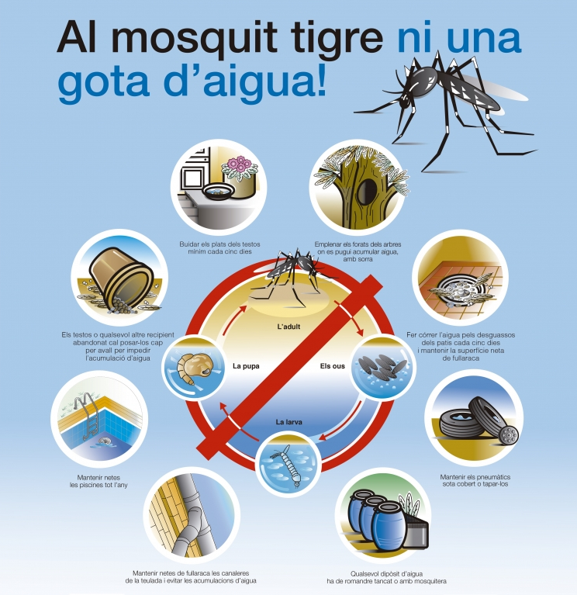
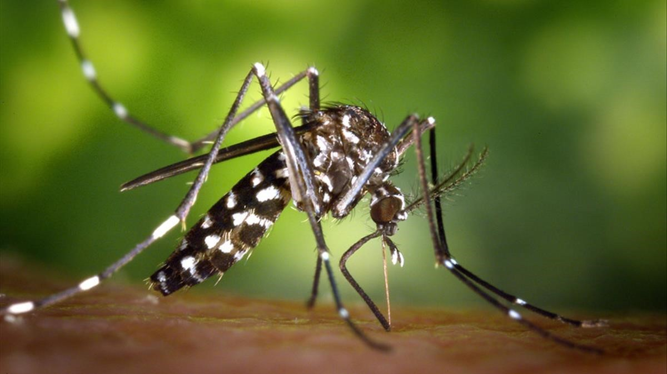
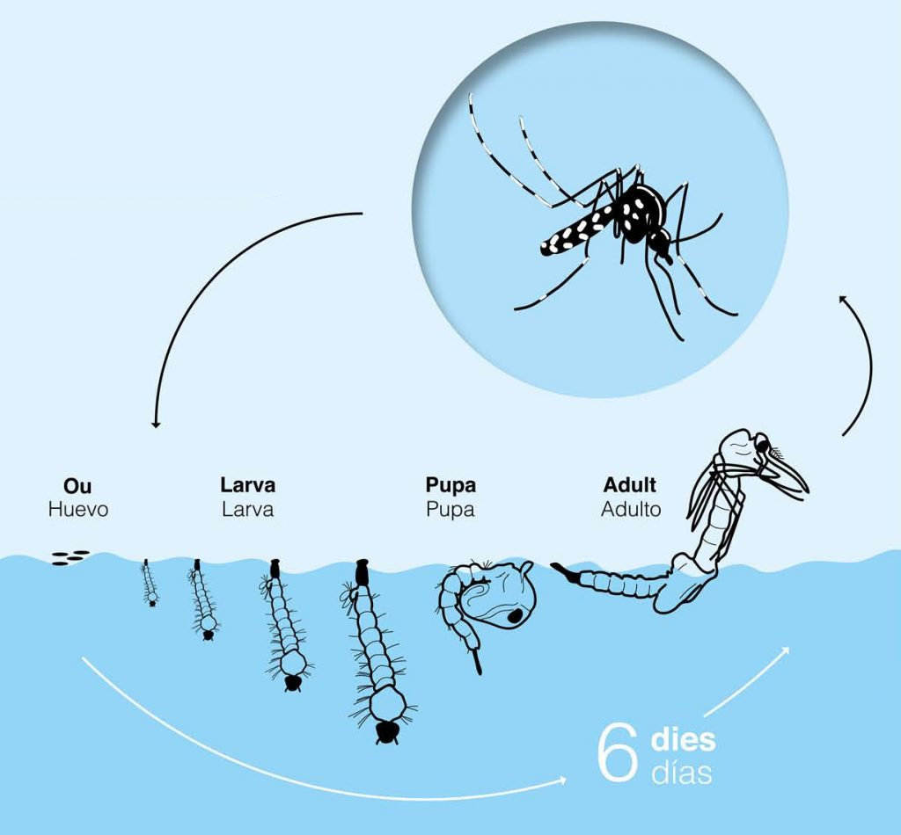
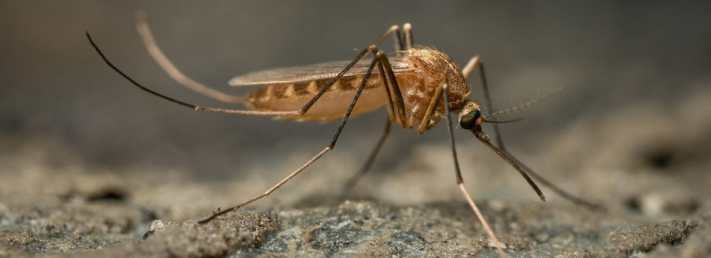
MOSQUIT TIGRE Aedes albopictus
Es diferencia del mosquit comú per les ratlles blanques al cap, el cos i les potes.
- Eliminar punts d’aigua estancada.
- Transmissor de malalties, com el Dengue o el Zika.

Slide 14
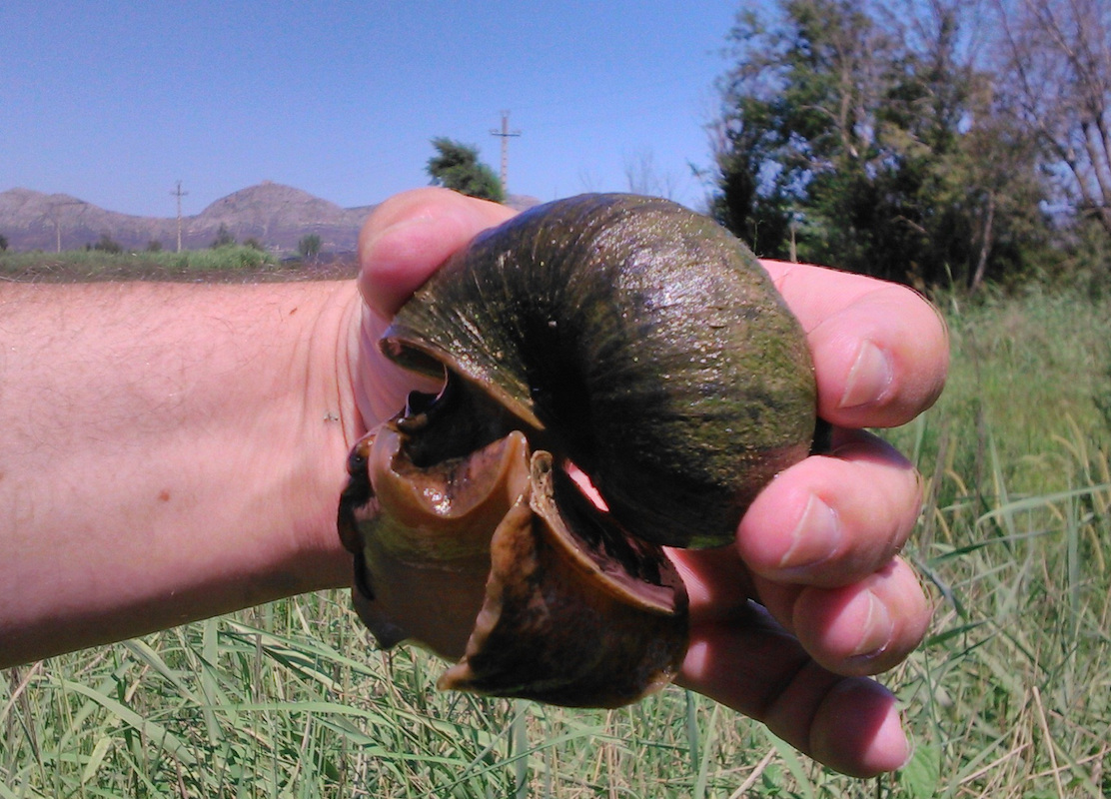
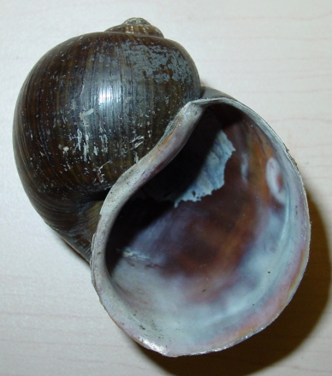
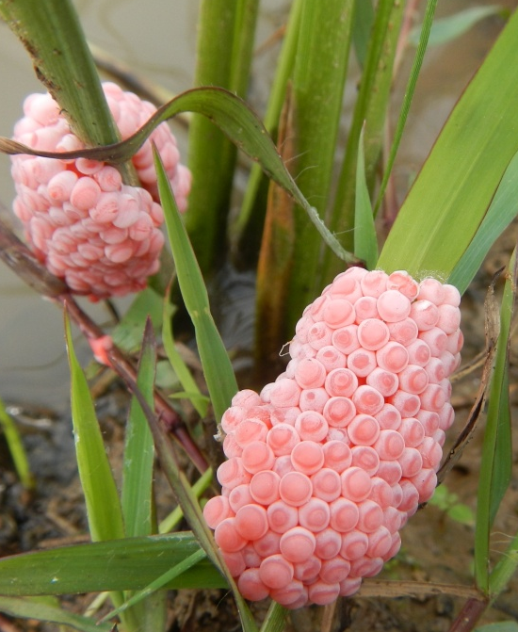
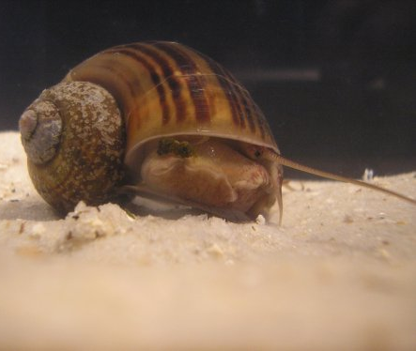
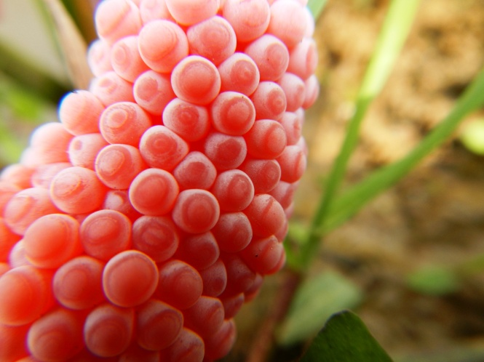
CARGOL POMA Pomacea insularum
Trobat al Delta de l’Ebre any 2009
- HERBÍVOR MOLT VORAÇ
- PLAGA DELS ARROSSARS AL DELTA DE L’EBRE
GREU AMENAÇA A LES ZONES HUMIDES D’EUROPA!!
POSTES NOMBROSES I TÒXIQUES

Slide 15
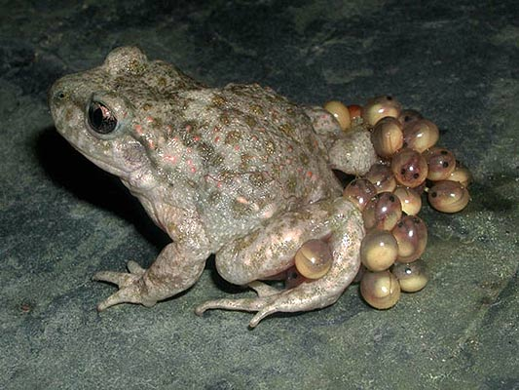
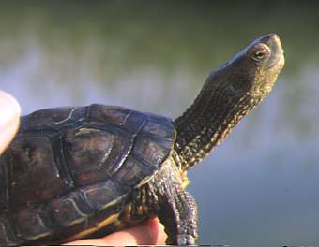
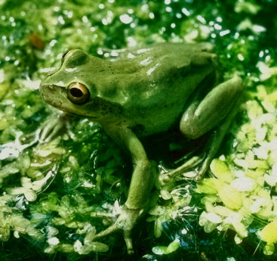
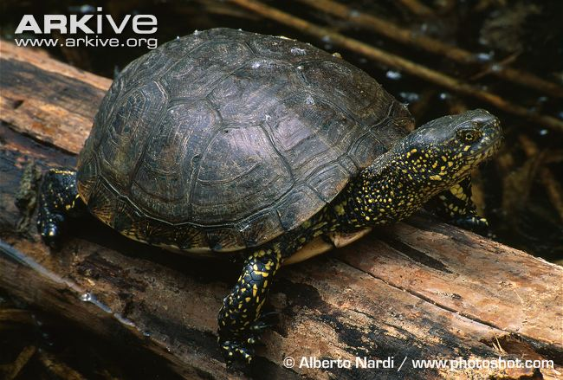
AMFIBIS I RÈPTILS AUTÒCTONS
TÒTIL
Alytes obstetricans
TORTUGA DE RIEROL
Mauremys leprosa
REINETA
Hyla meridionalis
TORTUGA D’ESTANY
Emys orbicularis

Slide 16
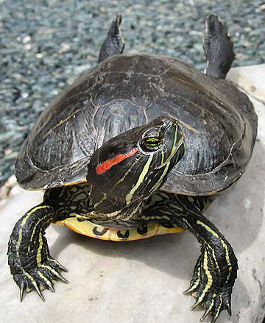
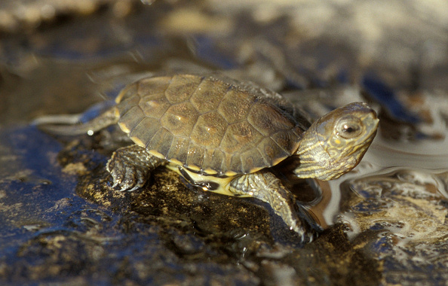
TORTUGA DE TIMPÀ ROIG Trachemys scripta elegans
UNA DE LES 100 ESPÈCIES MÉS INVASORES DEL PLANETA!!!!
Adults OMNÍVORS, els joves bàsicament HERBÍVORS
COMPETEIX PELS ESPAIS ASSOLELLATS AMB LES TORTUGUES AUTÒCTONES
D’1 a 4 postes d’ous a l’any!!!
TORTUGA DE RIEROL

Slide 17
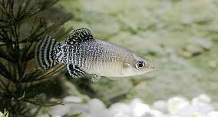


PEIXOS I MAMIFERS AUTÒCTONS
FARTET
Aphanius iberus
PERILL CRÍTIC D’EXTINCIÓ!
VISÓ EUROPEU
Mustela lutreola
ANGUILA
Anguilla anguilla

Slide 18


EL SILUR Silurus glanis
El monstre de l’Ebre: Un britànic pesca un silur albí de “rècord mundial”
Pesa més de 93 kg i mesura uns 2 metres i mig de llarg. Font: Aguaita.cat
SI ES PESCA no es pot tornar viu a l’aigua!!!
Ni reintorduir-ne!
INTRODUÏT PER PESCADORS ESPORTIUS ESTRANGERS PER INTERÈS TURÍSTIC.

Slide 19



VISÓ AMERICÀ Neovison vison
Escapat de granges de pell als anys 80.
SÚPER-DEPREDADOR A LES ZONES HUMIDES
DESPLAÇA EL VISÓ EUROPEU

Slide 20


QUÈ PODEM FER NOSALTRES?
Posar-ho difícil als invasors aplicant les mesures adients en cada cas.
Explicar el que hem après sobre els problemes que causen les espècies invasores.
Controlar i eliminar les poblacions d’espècies invasores.
Evitar la compra de plantes o d’animals exòtics, i en cap cas NO alliberar-los a la natura.
Investigar i estudiar-ne els impactes.

Slide 21




Endevina qui és l’intrús...
JONC
Juncus acutus
GINESTA
Spartium junceum

Slide 22




TORTUGA DE RIEROL
Mauremys leprosa
GRANOTA VERDA
Rana perezi

Slide 23


VISÓ EUROPEU
Mustela lutreola
FARTET
Aphanius iberus

Slide 24






